Slide 1
Что вокруг нас может быть опасным?

Slide 2
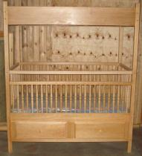
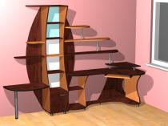
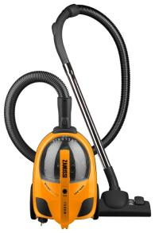
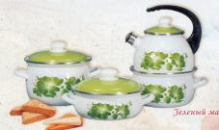
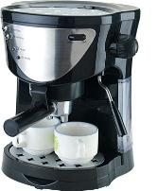
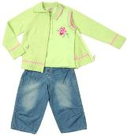
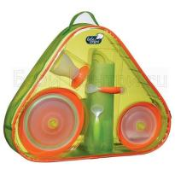
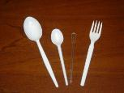
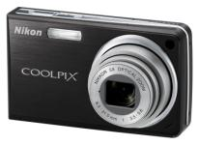
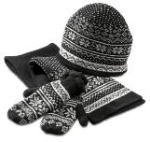
Посуда
Бытовая техника
Одежда
Мебель

Slide 3
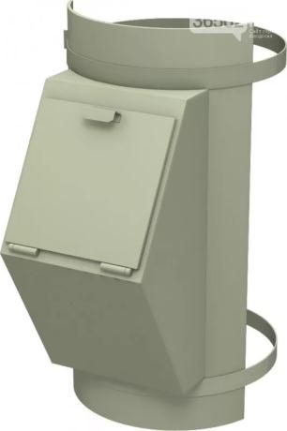
Дом устроен очень сложно
Мусоропровод

Slide 4
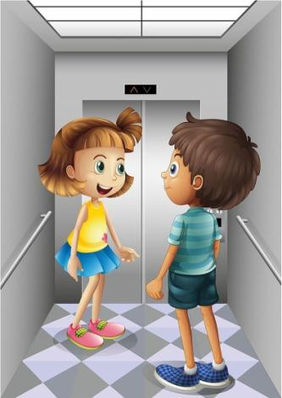
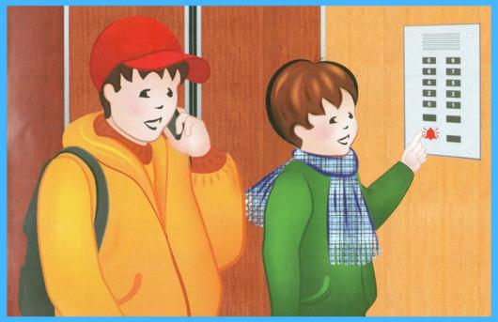
ЛИФТ

Slide 5
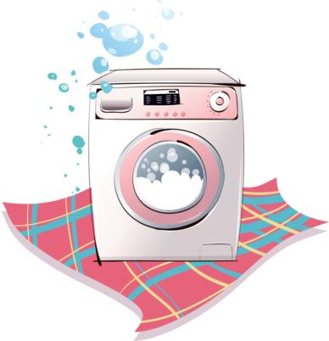
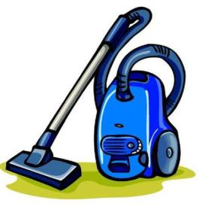
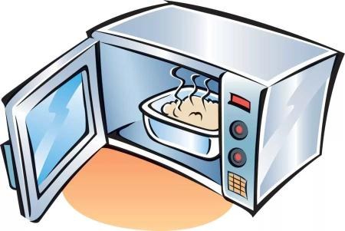
БЫТОВАЯ ТЕХНИКА

Slide 6
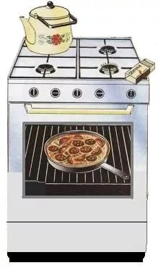
Четыре синих солнца,
У бабушки на кухне,
Четыре синих солнца
Горели и потухли.
Поспели щи, шипят
блины,
До завтра солнца не
нужны.
ГАЗОВАЯ ПЛИТА

Slide 7
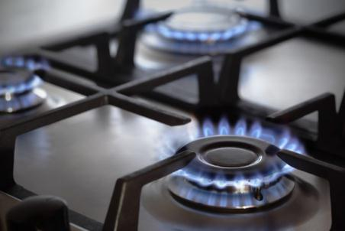
С газом не шути.
Газ нельзя увидеть, он имеет запах.
Если почувствовали запах газа- нельзя зажигать огонь и включать электроприборы.
Нужно позвонить в газовую службу по телефону
04

Slide 8
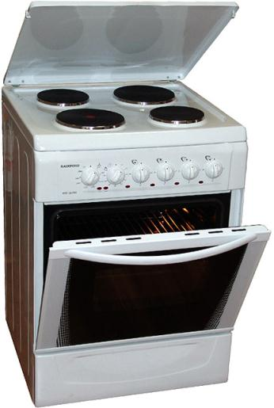
Электрическая плита
Не т открытого огня
Не любит соседства
с водой.
Не крутить ручки, не трогать мокрыми руками

Slide 9
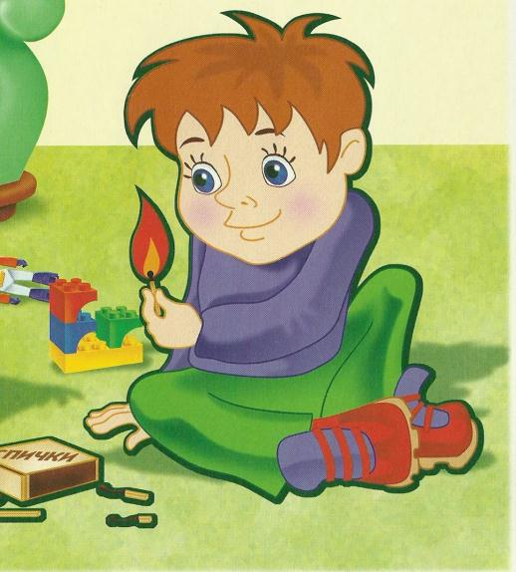
Спички детям не игрушка

Slide 10
Причины пожара
Нельзя самому чинить электроприборы.
При неосторожном обращении со спичками можно получить ожог.
При неосторожном обращении с чайником с кипящей водой можно получить ожог.

Slide 14
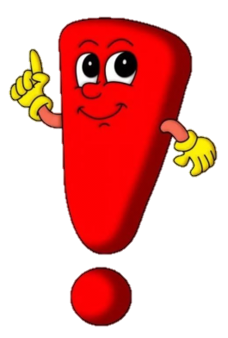
Даже самые обычные вещи могут оказаться опасными, если с ними неосторожно или неправильно обращаться.

